Slide 2
Matthijs Vos Docent wiskunde Mentor 1THb

Slide 3
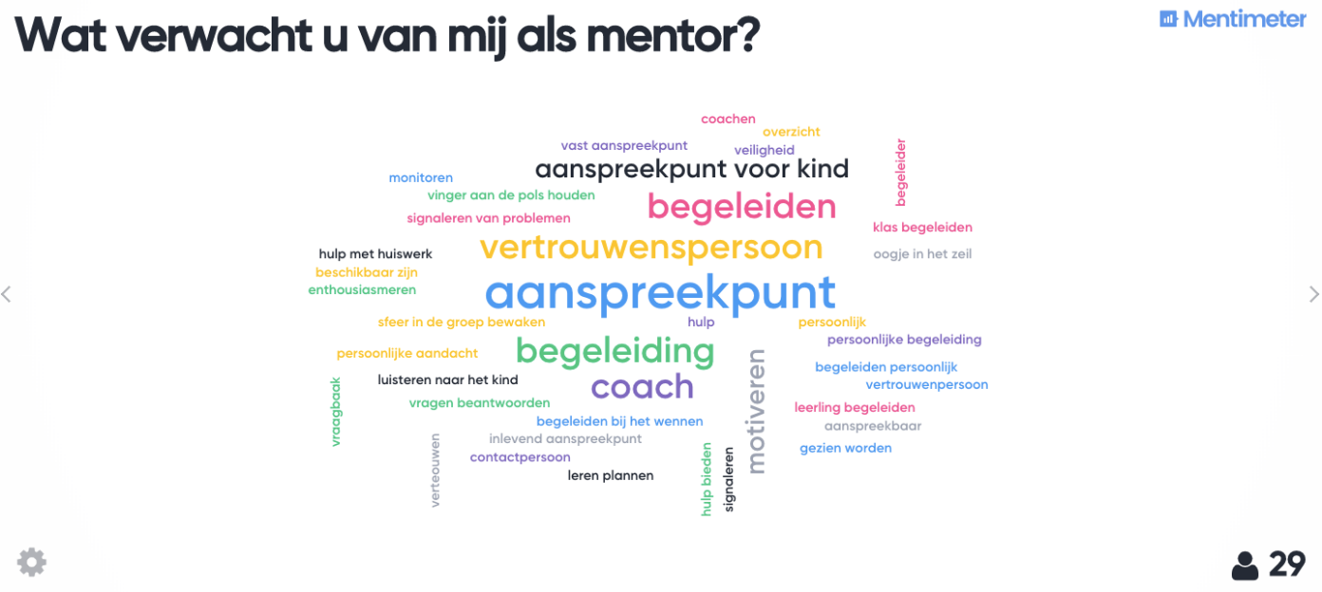
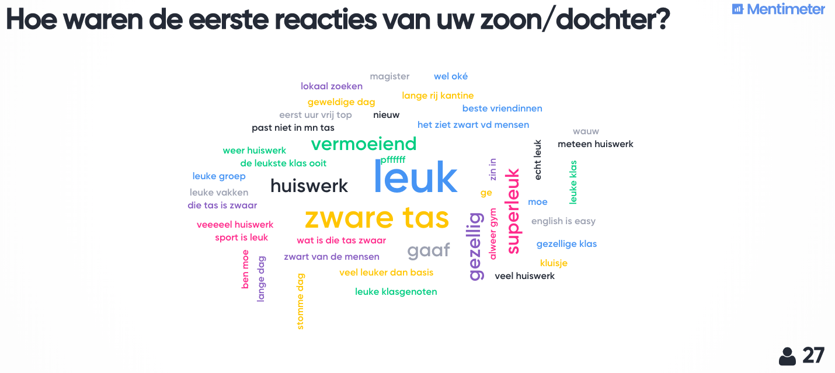
Mentimeter

Slide 4
Overgang VO
Opeens weer de kleinste
Wennen aan een nieuw systeem
Plek verwerven in de groep
Grotere zelfstandigheid gevraagd
Plannen en organiseren
Huiswerk
And…. most of the subjects are in English

Slide 5
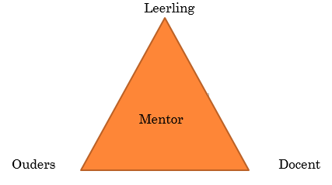
Rol van de mentor
Bijhouden van studieresultaten
Klassenactiviteiten
Voorzitter rapportvergadering
Mentorlessen

Slide 6
Mentorles
Mentormethode
Sociale vaardigheden
Studievaardigheden

Slide 7
Afspraken en regels
Te laat komen en absentie
Gele en oranje brief
Gebruik mobiele telefoons en geluidsdragers
Petten en jassen
Gebruik van het kluisje
Regels bij LO
Waardevolle spullen in kluisjes
Schrijf naam in T-shirt (voor als deze kwijt raakt)
Gezonde school

Slide 8
Plenda

Slide 9
Extra ondersteuning
Trajectbegeleiding
Dyslexie coördinator
CITO (= in de week van 4 november)
Ondersteuningslessen taal en rekenen (onderbouw)
Externe trainingen

Slide 10
Tweetalig onderwijs
Immersion tot de herfstvakantie
European International Orientation
Frans: doeltaal = voertaal (sinds dit jaar AIM)
Beoordeling per vak op bilingual attitude (zie overgangsnormen op de site www.schoter.nl)
Excursies en activiteiten in het Engels
Immersion camp
Newcastle

Slide 11
Rapporten
Rapport 1 (indicatie)
Rapport 2 (prognose)
Rapport 3 (eind / bindend rapport)
Het hele jaar wordt gewerkt met een voortschrijdend gemiddelde.

Slide 12
Overgangsnormen
Reguliere overgangsnorm:
Maximaal 1 TKP in je kernvakken (EN, NE, WI)
Minimaal een 6,0 gemiddeld
Maximaal 3 TKP in al je vakken
Aanvullende TTO-normen
Bilingual attitude
Minimaal 7,0 voor Engels

Slide 13
Brugklaskamp
Heemskerk
Ma. 14 tm Wo. 16 oktober
Volledig in het Engels
Informatiebrief
Thema
Diëten/allergieën
Kratten v/d fiets
Controleer staat v/d fiets
Reservesleutel inleveren!

Slide 14
Website
www.schoter.nl
Agenda
PTO
Contact

Slide 15
Contact
023-525 84 91
info@schoter.nl
m.vos@schoter.nl

